Slide 1


Slide 2


Средний раунд

Slide 3




1 ВОПРОС
Восстановите слова, в которых мы оставили только гласные.
1. о о о – Химический элемент, который используют как топливо.
2. е и и – Из-за глобального потепления они могут исчезнуть с полюсов.
3. э о о и я – Наука, изучающая взаимоотношение человека, животных, растений и микроорганизмов с окружающей средой.
3 ОТВЕТА – 3 БАЛЛА

Slide 4
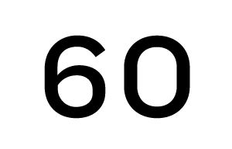
1 ВОПРОС
Восстановите слова, в которых мы оставили только гласные.
1. о о о – Химический элемент, который используют как топливо.
2. е и и – Из-за глобального потепления они могут исчезнуть с полюсов.
3. э о о и я – Наука, изучающая взаимоотношение человека, животных, растений и микроорганизмов с окружающей средой.
3 ОТВЕТА – 3 БАЛЛА

Slide 5
2 ВОПРОС
Парижское соглашение регулирует меры для снижения содержания ЕГО в атмосфере.
ОН – это углекислый газ или азот?
1 ОТВЕТ – 1 БАЛЛ

Slide 6
2 ВОПРОС
Парижское соглашение регулирует меры для снижения содержания ЕГО в атмосфере.
ОН – это углекислый газ или азот?
1 ОТВЕТ – 1 БАЛЛ

Slide 7
3 ВОПРОС
Верите ли вы, что из-за промышленной революции с 1850 по 1900 годы средняя мировая температура повысилась аж на 1,5 градуса Цельсия?
1 ОТВЕТ – 1 БАЛЛ

Slide 8
3 ВОПРОС
Верите ли вы, что из-за промышленной революции с 1850 по 1900 годы средняя мировая температура повысилась аж на 1,5 градуса Цельсия?
1 ОТВЕТ – 1 БАЛЛ

Slide 9
4 ВОПРОС
Бабочка Аполлон занесена в Красную книгу многих стран. Из-за глобального потепления она просыпается и умирает от голода.
Какое слово мы пропустили?
1 ОТВЕТ – 1 БАЛЛ

Slide 10
4 ВОПРОС
Бабочка Аполлон занесена в Красную книгу многих стран. Из-за глобального потепления она просыпается и умирает от голода.
Какое слово мы пропустили?
1 ОТВЕТ – 1 БАЛЛ

Slide 11
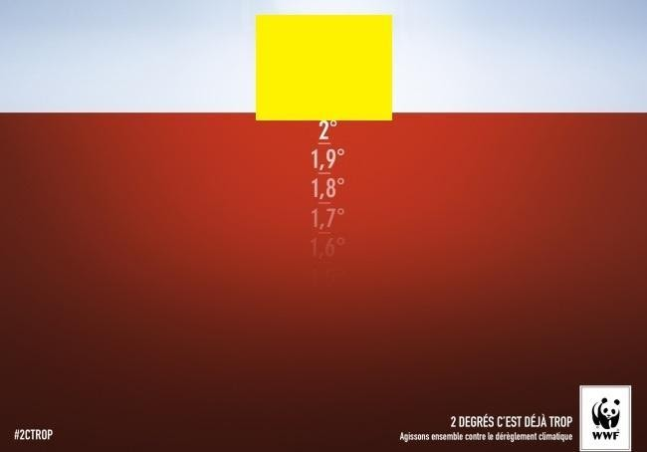
5 ВОПРОС
Этот плакат утверждает, что повышение температуры на 2 градуса Цельсия – слишком много.
Голову какого животного мы скрыли?
1 ОТВЕТ – 1 БАЛЛ

Slide 12
5 ВОПРОС
Этот плакат утверждает, что повышение температуры на 2 градуса Цельсия – слишком много.
Голову какого животного мы скрыли?
1 ОТВЕТ – 1 БАЛЛ

Slide 13
6 ВОПРОС
Загрязнение атмосферы Земли влияет не только на изменение климата. Один журнал посчитал, что, если США полностью перейдёт на возобновляемую энергию, это сэкономит почти 600 млрд. долларов…
В какой государственной отрасли?
1 ОТВЕТ – 1 БАЛЛ

Slide 14
6 ВОПРОС
Загрязнение атмосферы Земли влияет не только на изменение климата. Один журнал посчитал, что, если США полностью перейдёт на возобновляемую энергию, это сэкономит почти 600 млрд. долларов…
В какой государственной отрасли?
1 ОТВЕТ – 1 БАЛЛ

Slide 15
7 ВОПРОС
Чтобы обозначить одну из экологических проблем на границе Казахстана и Узбекистана, сделали фотографию, на которой изображены ржавые корабли и ОНИ, которых тоже называют кораблями.
Назовите ИХ.
1 ОТВЕТ – 1 БАЛЛ

Slide 16
7 ВОПРОС
Чтобы обозначить одну из экологических проблем на границе Казахстана и Узбекистана, сделали фотографию, на которой изображены ржавые корабли и ОНИ, которых тоже называют кораблями.
Назовите ИХ.
1 ОТВЕТ – 1 БАЛЛ

Slide 17

7 ВОПРОС
Чтобы обозначить одну из экологических проблем на границе Казахстана и Узбекистана, сделали фотографию, на которой изображены ржавые корабли и ОНИ, которых тоже называют кораблями.
Назовите ИХ.
1 ОТВЕТ – 1 БАЛЛ

Slide 18
КОНЕЦ РАУНДА!!!
ПОДНИМИТЕ БЛАНКИ С ОТВЕТАМИ.

